Slide 1



FUNDAMENTOS DE MAQUETACIÓN WEB CON HTML, CSS Y BOOTSTRAP

Slide 2
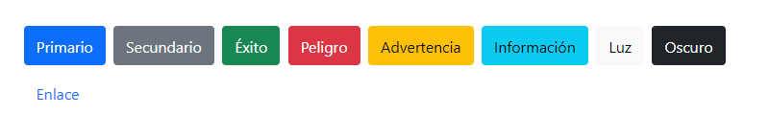
BUTTONS
Bootstrap incluye varios estilos de botones predefinidos, cada uno con su propio propósito semántico, con algunos extras incluidos para un mayor control.
https://getbootstrap.com/docs/5.0/components/buttons/

Slide 3
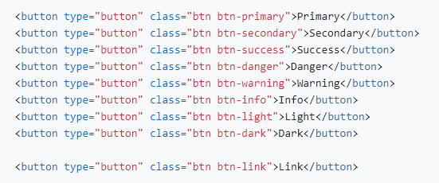
BUTTONS
https://getbootstrap.com/docs/5.0/components/buttons/

Slide 4
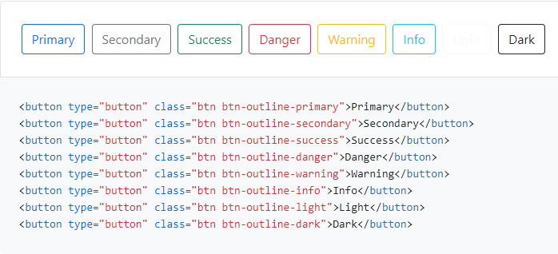
BUTTONS - OUTLINE
https://getbootstrap.com/docs/5.0/components/buttons/

Slide 5
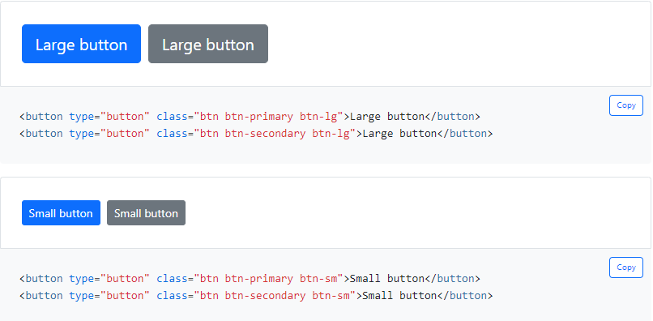
BUTTONS -SIZES
https://getbootstrap.com/docs/5.0/components/buttons/

Slide 6
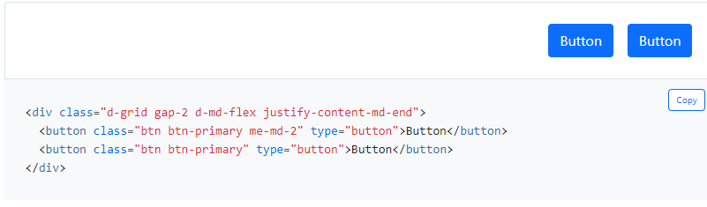
BUTTONS -ALIGN
https://getbootstrap.com/docs/5.0/utilities/flex/#justify-content

Slide 7
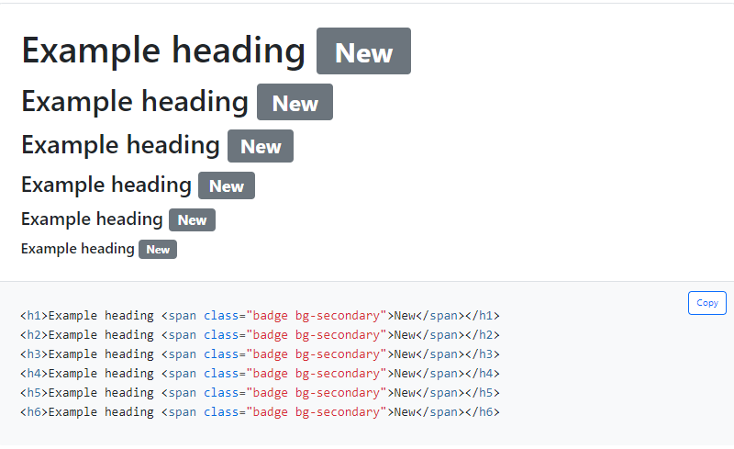
BADGES
https://getbootstrap.com/docs/5.0/components/badge/

Slide 8
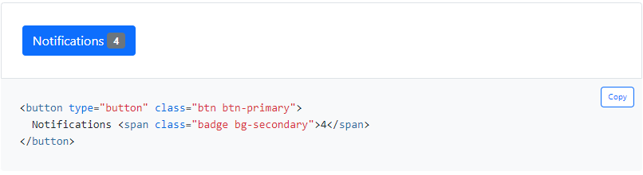
BADGES - buttons
https://getbootstrap.com/docs/5.0/components/badge/

Slide 9
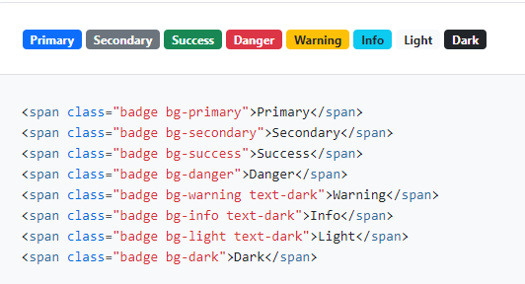
BADGES - buttons
https://getbootstrap.com/docs/5.0/components/badge/

Slide 10
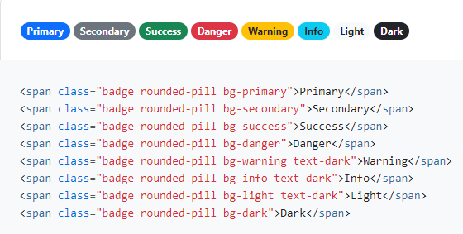
BADGES - buttons
https://getbootstrap.com/docs/5.0/components/badge/

Slide 11
En el accordion creado en la clase anterior, vas a ubicar 3 botones, uno que diga: editar, detalles, eliminar. Y vas aplicar el color que mejor se adapte a la acción.
Vas a usar un botón donde indiqué la cantidad de libros haciendo uso de la clase bagde.
Opcional dar un tamaño a los botones.

